Slide 1
Лінзи. Побудова зображень у лінзах.
Розв’язування задач
Фізика 9 клас
11.11.2021

Slide 2
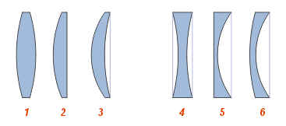
Повторимо.Опти́чна лі́нза (нім. Linse, від лат. Lens — сочевиця) — найпростіший оптичний елемент, виготовлений із прозорого матеріалу, обмежений двома заломлюючими поверхнями, які мають спільну вісь, або взаємно перпендикулярні площини симетрії.
Залежно від розташування центрів сферичних поверхонь та їхнього радіусу розрізняють такі типи лінз
1. двоопукла лінза
2. плоско-опукла лінза
3. збиральний меніск
4. двоввігнута лінза
5. плоско-ввігнута лінза
6. розсіювальний меніск
В залежності від того, сходяться чи розходяться паралельні пучки променів після проходження лінзи, лінзи поділяють на збиральні й розсіювальні.

Slide 3


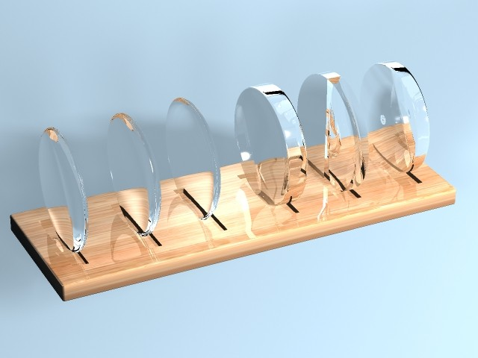
Збиральні лінзи
Розсіювальні лінзи

Slide 4
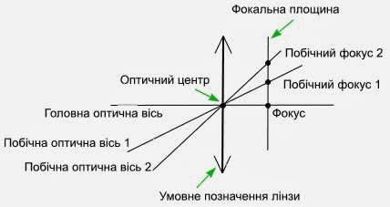

Slide 5


У системі СІ оптичну силу лінзи вимірюють в діоптріях:
[D] = 1/м = 1 дптр.
Оптична сила лінзи дорівнює одній діоптрії, якщо її фокусна відстань дорівнює одному метру.
Якщо h - висота предмета, а H - висота зображення, то можна знайти збільшення лінзи:

Slide 6
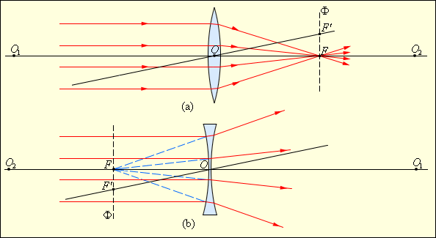
Хід променів у лінзах

Slide 7
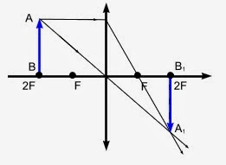
Побудова зображення у збиральній лінзі.
1. Якщо предмет розміщений на відстані d = 2F, то його зображення буде дорівнювати за висотою предмету, буде перевернутим і дійсним, знаходитиметься в точці 2F по інший бік від лінзи.

Slide 8
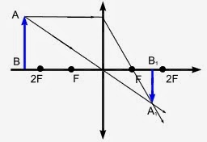
2. Якщо предмет знаходиться на відстані d > 2F, зображення буде зменшеним, перевернутим, дійсним, знаходитиметься в точці між 2F i F на іншому боці від лінзи.

Slide 9
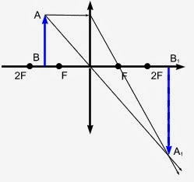
3.Якщо предмет знаходиться між 2F i F, зображення буде перевернутим, збільшеним, дійсним, знаходитиметься за 2F по інший бік від лінзи

Slide 10
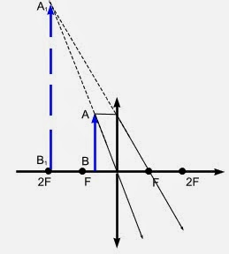
5.Якщо предмет знаходиться між фокусом F i оптичним центром лінзи, зображення буде прямим, уявним, збільшеним і знаходиметься по той же бік від лінзи, що і предмет

Slide 11
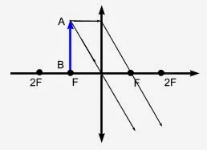
4. Якщо предмет знаходиться на відстані d = F, промені виходитимуть з лінзи паралельно до променя, що проходить через оптичний центр, і зображення не буде.

Slide 12
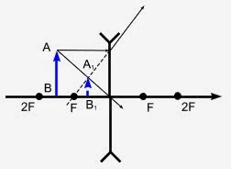
Побудова зображення в розсіювальній лінзі.
1. Принцип побудови завжди однаковий: така лінза робить зображення зменшеним, прямим і уявним, зображення буде знаходитися по той самий бік, що і предмет.

Slide 13
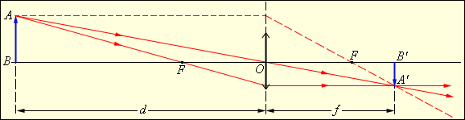
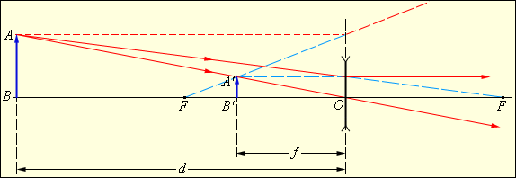
Побудова зображень у збиральній та розсіювальній лінзах

Slide 14
Завдання на урок
Розгляньте задачу на сторінці 97 підручника
Коротко запишіть у зошит
Виконайте вправу 15(3,5)
Домашнє завдання
Повторити параграф 15
Вправа 15(6,7)

